Slide 1
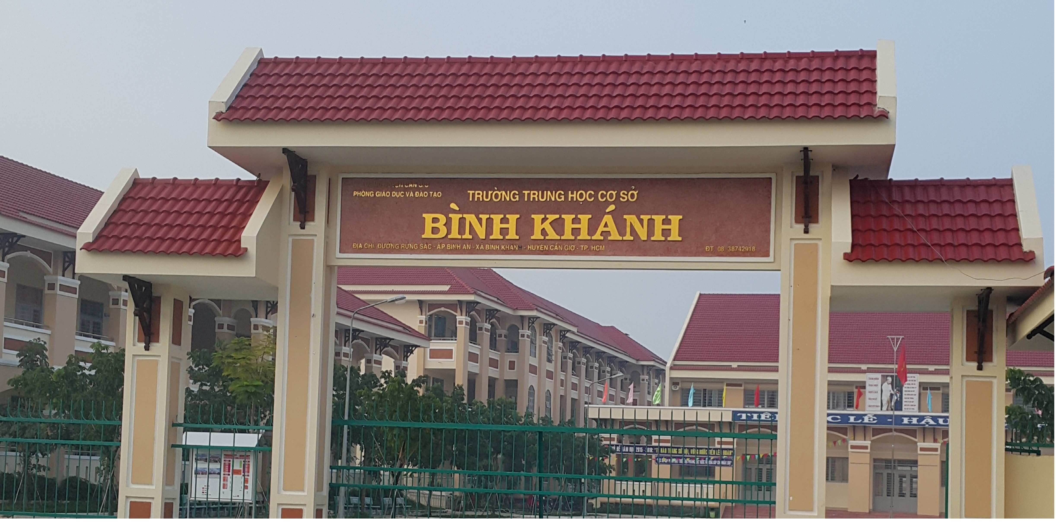
Giáo Viên Toán:

Slide 2
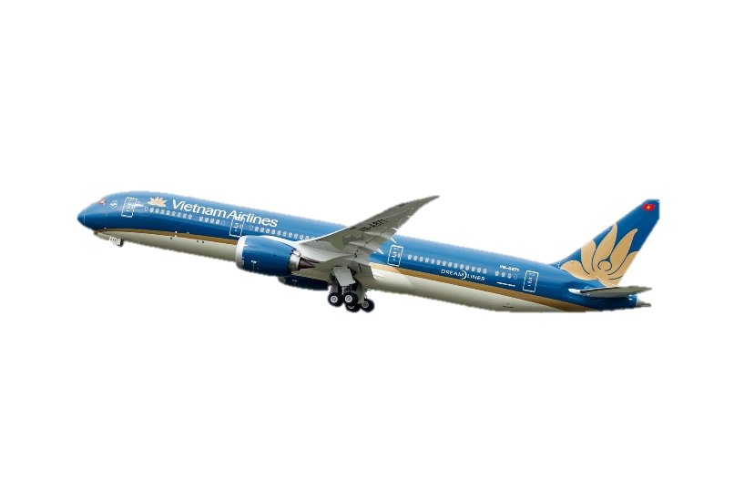

HÌNH HỌC 8
HÌNH HỌC 8

Slide 3
HÌNH HỌC 8
ÔN TẬP CUỐI NĂM

Slide 4



ÔN TẬP CUỐI NĂM
I. Lý thuyết.
Câu 1: Viết tỉ số cặp đoạn thẳng có độ dài như sau: AB=4dm, CD=20dm
Lời giải
AB = 4dm, CD = 20dm ⇒
Vậy là tỉ số 2 đoạn thẳng (cùng đơn vị)
Câu 2: Cho M thuộc đoạn thẳng AB thỏa mãn . Tính tỉ số
Lời giải

Slide 5
1. Đọan thẳng tỉ lệ
ÔN TẬP CUỐI NĂM
I. Lý thuyết.
a. Định nghĩa: AB, CD tỉ lệ với A’ B’, C’D’
b. Tính chất:
CD.A’B’
A’B’ ± C’D’
C’D’
A’B’
CD ± C’D’

Slide 6
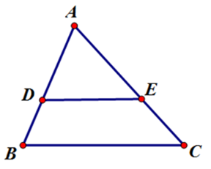
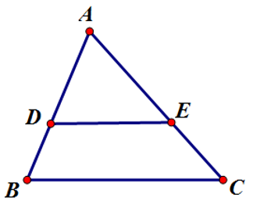
Câu 3: Hãy chọn câu sai. Cho hình vẽ với AB < AC:
Câu 4: Cho hình vẽ. Điều kiện nào sau đây không suy ra được DE//BC?

Slide 7
ÔN TẬP CUỐI NĂM
I. Lý thuyết.
1. Đọan thẳng tỉ lệ
2. Định lý Talet thuận và đảo
A
B’
C’
a
ABC
a // BC
B
C

Slide 8
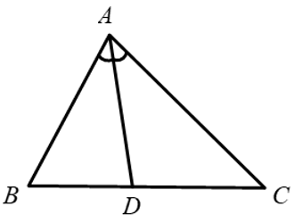
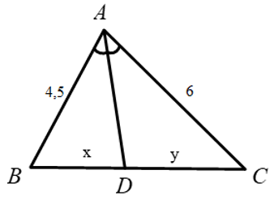

Câu 5: Cho ΔABC, AD là phân giác trong của góc A. Hãy chọn câu sai:
Câu 6: Cho hình vẽ, biết các số trên hình cùng đơn vị đo. Tỉ số bằng:
D. Chưa đủ dữ kiện để kết luận
Lời giải
Xét tam giác ABC, vì AD là phân giác của

Slide 9
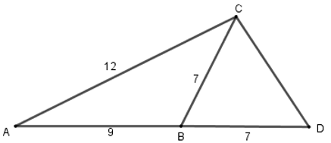

Câu 7: Cho tam giác ABC có AB = 9cm, AC = 12cm, BC = 7cm. Chọn kết luận đúng.
B.
C. D.
Lời giải
Ta có:
Xét ∆ABC và ∆ ACD có:
chung;
⇒ ΔABC ~ ΔACD (c.g.c) ⇒ (góc tương ứng) (1)
Mà ΔBCD có: BC = BD nên là tam giác cân ⇒
Lại có: (2)
Từ (1) và (2) suy ra:

Slide 10
ÔN TẬP CUỐI NĂM
I. Lý thuyết.
1. Đọan thẳng tỉ lệ
2. Định lý Talet thuận và đảo
3. Tính chất đường phân giác trong tam giác
AD là phân giác trong của góc BAC
AE là phân giác ngoài của góc BAx
⇒…………………………

Slide 11
Câu 4: Cho thì
a/ 30⁰ b/ 50⁰ c/ 100⁰
Câu 5: Δ ABC vuông tại A; ΔMNP vuông tại M; thì
a/ b/ c/
Câu 6: theo tỉ số đồng dạng là 3 thì tỉ số diện tích
của ΔMNP và ΔDEF là
a/ 1/9 b/ 1/3 c/ 9
Câu 7: ABC có AB= 2cm; BC= 4cm; AC= 5cm và FDE có
DE= 6cm; DF = 15cm; EF = 12cm thì
a/ b/ c/

Slide 12
ÔN TẬP CUỐI NĂM
I. Lý thuyết
1. Đọan thẳng tỉ lệ
A
2. Định lý Talet thuận và đảo
A
A’
3. Tính chất đường phân giác trong tam giác
A’
h
4. Tam giác đồng dạng
h’
a. Định nghĩa:
B’
C’
B
C
B’
C’
B
C
⎧
⎨
...............................
S
⇔
⎩
...............................
b.Tính chất: h’ và h; p’ và p; S’ và S là đường cao, chu vi, diện tích của A’B’C’ và ABC. Cho ABC A’B’C’ theo tỉ số k thì:
S
k
k
k²

Slide 13
ÔN TẬP CUỐI NĂM
I. Lý thuyết
1. Đọan thẳng tỉ lệ
2. Định lý Talet thuận và đảo
3. Tính chất đường phân giác trong tam giác
4. Tam giác đồng dạng
a. Định nghĩa:
b.Tính chất:
5. Hình lăng trụ đứng

Slide 14
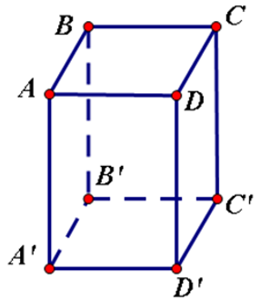
Câu 8: Hãy kể tên các mặt của hình hộp chữ nhật ABCD. A'B'C'D'. Hãy chọn câu sai:
A. mp (ABCD) B. mp (A'B'C'D')
C. mp (ABB'A') D. mp (AB'C'D')
Câu 9: Tính độ dài một cạnh của một chiếc hộp hình lập phương, biết rằng nếu độ dài mỗi cạnh của hộp tăng thêm 2cm thì diện tích phải sơn 6 mặt bên ngoài của hộp đó tăng thêm 216 cm²
A. 4 cm B. 8 cm C. 6 cm D. 5 cm
Lời giải
Diện tích phải sơn một mặt của hình hộp tăng thêm 216 : 6 = 36 (cm²)
Gọi độ dài cạnh của hình lập phương là x (cm), x > 0
Phương trình (x + 2)² – x² = 36
⇔ x² + 4x + 4 – x² = 36
⇔ 4x = 32
⇔ x = 8 (TM)
Độ dài một cạnh của chiếc hộp là 8cm.

Slide 15
Câu 10: Một bể nước dạng hình hộp chữ nhật có kích thước các số đo trong lòng bể là: dài 4m, rộng 3m, cao 2,5m. Biết bể đang chứa nước. Hỏi thể tích phần bể không chứa nước là bao nhiêu?
A. 30 m³ B. 22,5 m³ C. 7,5 m³ D. 5,7 m³
Lời giải
Vì bể nước có dạng hình hộp chữ nhật nên ta tính được thể tích bể là:
V = 4.3.2,5 = 30 m³
Vì bể đang chứa nước nên thể tích phần bể chứa nước là:
V_{chứa nước} = V = .30 = 22,5 m³
Vậy thể tích phần bể không chức nước là:
V_{không chứa nước} = V - V_{chứa nước} = 30–22,5 = 7,5 m³

Slide 16
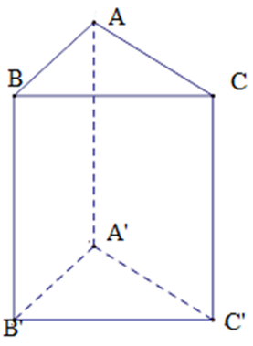
Câu 11: Cho hình lăng trụ đứng ABC.A'B'C' có AB=5cm, AC=12cm,BC=13cm. Có bao nhiêu mặt phẳng vuông góc với mặt phẳng (ABB'A')?
A. 1 B. 2 C. 4 D. 3
Lời giải
Tam giác ABC có:
AB² + AC² = 5² + 12² = 13² = BC² nên ΔABC vuông tại A (định lý Pytago đảo) nên AC ⊥ AB. Do đó A'C' ⊥ A'B'.
Vì AC vuông góc với hai đường thẳng cắt nhau AB và AA' nên AC ⊥ mp (ABB'A') do đó mp (A'B'C') ⊥ mp (ABB'A').
Vậy có ba mặt phẳng vuông góc với mặt phẳng (ABB'A') là mp (ABC), mp (A'B'C'), mp (ACC'A').

Slide 17
Câu 11: Cho hình lăng trụ đứng ABC.A'B'C' có AB=5cm, AC=12cm,BC=13cm. Có bao nhiêu mặt phẳng vuông góc với mặt phẳng (ABB'A')?
A. 1 B. 2 C. 4 D. 3
Câu 12: Cho hình hộp chữ nhật ABCD. A'B'C'D'. Có bao nhiêu cạnh song song với AB
A. 4 B. 3 C. 2 D. 5
Câu 13: Cho hình hộp chữ nhật ABCD. A'B'C'D'. Cạnh nào dưới đây song song với A'D'?
A. A'B' B. BB‘ C. CC‘ D. BC

Slide 18
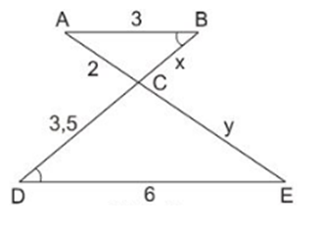
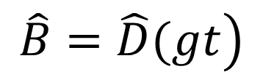


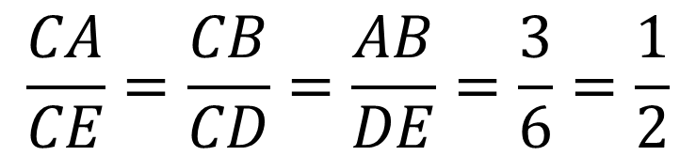
ÔN TẬP CUỐI NĂM
II. TỰ LUẬN
Bài 1:
Tính độ dài x, y của các đoạn thẳng trong hình 45.
Giải:
Ta có
Cặp góc so le trong
⇒ AB // DE suy ra
Nên ΔCAB ∼ ΔCED (c - g – c)
Vậy x = 1,75, y = 4

Slide 19

Bài 2: Cho hình thang ABCD (AB // CD). Gọi O là giao
điểm của hai đường chéo AC và BD.
a) Chứng minh rằng OA.OD = OB.OC
b) Đường thẳng qua O vuông góc với AB và CD theo thứ tựu tại H và K.
Chứng minh rằng
GT
Hình thang ABCD (AB // CD)
AC ∩ BD = {O}
KL
a) OA.OD = OB.OC
S
S

Slide 20
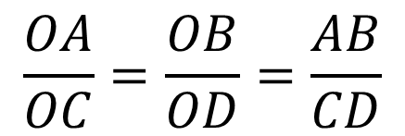
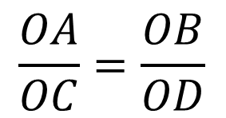
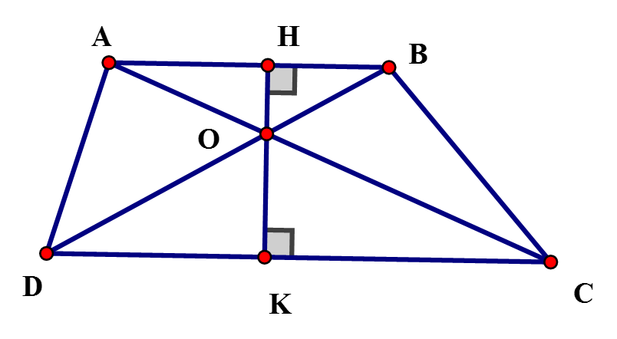
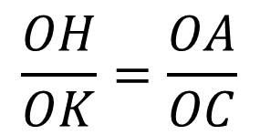
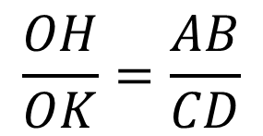
Chứng minh:
a)
Do AB // CD (gt)
Suy ra ΔOAB∼ΔOCD (c .c.c)
Có tỉ số đồng dạng
(1)
Từ
⇒ OA.OD = OB.OC (đpcm)
b)
Tương tự ΔOHA ∼ ΔOKC (c.c.c)
Có tỉ số đồng dạng
(2)
Từ (1), (2) suy ra:
(đpcm)

Slide 21
Bài 3: Cho tam giác ABC, trong đó AB = 15cm, AC = 20cm. Trên hai cạnh AB và AC lần lượt lấy hai điểm D và E sao cho AD = 8cm, AE = 6cm. Hai tam giác ABC và ADE có đồng dạng với nhau không? Vì sao?
GT
ΔABC,
AB = 15cm, AC = 20cm
15cm
20cm
AD = 8cm, AE = 6cm,
(D ∈ AB, E ∈ AC)
KL
ΔABC ∼ Δ ADE ? Vì sao?

Slide 22
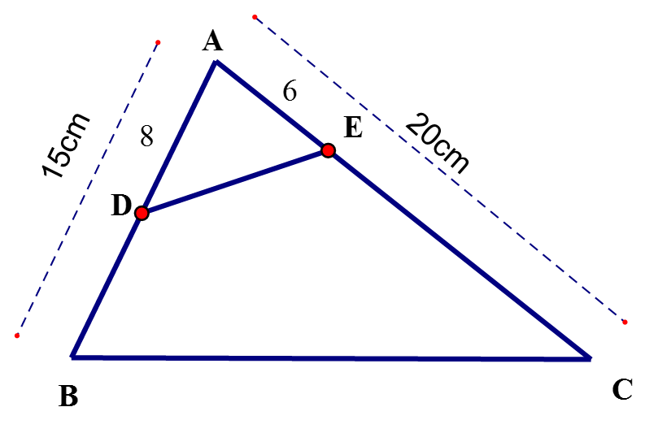
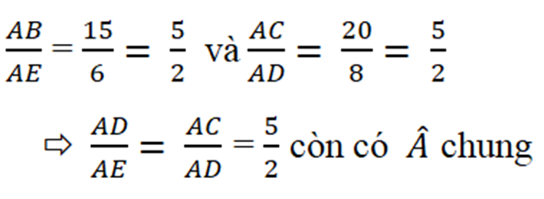
Chứng minh:
Xét ΔABC và ΔAED có :
Do vậy ΔABC ∼ ΔAED (c.g.c)

Slide 23
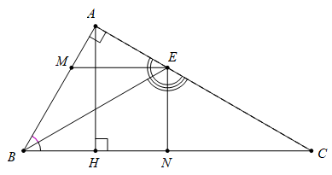
ÔN TẬP CUỐI NĂM
Bài 4 : Cho ∆ABC vuông tại A, đường cao AH
a) Chứng minh ∆HBA đồng dạng với ∆HAC. Từ đó suy ra AH²= BH.CH
b) Kẻ đường phân giác BE của ∆ABC. Biết BH=9cm; HC=16cm, tính độ dài các đoạn thẳng AE, EC.
c) Trong ∆AEB kẻ phân giác EM. Trong ∆BEC kẻ đường phân giác EN. Chứng minh rằng:
Chứng minh:
a)
Xét ∆HBA và ∆HAC, có:
(Cùng phụ với góc HAB)
∆HBA ∆HAC (g.g)
(Định nghĩa hai tam giác đồng dạng)

Slide 24
Bài 4: Cho ∆ABC vuông tại A, đường cao AH
a) Chứng minh ∆HBA đồng dạng với ∆HAC. Từ đó suy ra AH²= BH.CH
b) Kẻ đường phân giác BE của ∆ABC. Biết BH=9cm; HC=16cm, tính độ dài các đoạn thẳng AE, EC.
c) Trong ∆AEB kẻ phân giác EM. Trong ∆BEC kẻ đường phân giác EN. Chứng minh rằng:
Chứng minh:
b)
Gợi ý:
Từ Tính AH = 12cm
Chứng minh ∆ABC đồng dạng ∆HAC
Từ đó tính AC = 20cm, AB = 15cm
Ta có BE là đường phân giác của ∆ABC, nên
(Tính chất)

Slide 25
Bài 4: Cho ∆ABC vuông tại A, đường cao AH
a) Chứng minh ∆HBA đồng dạng với ∆HAC. Từ đó suy ra AH²= BH.CH
b) Kẻ đường phân giác BE của ∆ABC. Biết BH=9cm; HC=16cm, tính độ dài các đoạn thẳng AE, EC.
c) Trong ∆AEB kẻ phân giác EM. Trong ∆BEC kẻ đường phân giác EN. Chứng minh rằng:
Chứng minh:
c)
Trong ∆AEB có EM là phân giác của nên
(Tính chất)
Trong ∆BEC có EN là phân giác của nên
(Tính chất)
Ta có:
Hay

Slide 26
Bài 5: Cho tam giác ABC vuông tại A có AB = 12 cm, AC = 16 cm. Vẽ đường cao AH.
a) Chứng minh ∆ HBA ∆ ABC
b) Tính BC, AH, BH.
c) Vẽ đường phân giác AD của tam giác ABC (D BC). Tính BD, CD.
d) Trên AH lấy điểm K sao cho AK = 3,6cm. Từ K kẻ đường thẳng song song BC cắt AB và AC lần lượt tại M và N. Tính diện tích tứ giác BMNC.
Chứng minh:
a)
Chứng minh ∆HBA ∆ABC
Xét ∆HBA và ∆ABC có:
chung
=> ∆ HBA ∆ABC (g.g)

Slide 27
Bài 5: Cho tam giác ABC vuông tại A có AB = 12 cm, AC = 16 cm. Vẽ đường cao AH.
a) Chứng minh ∆ HBA ∆ ABC
b) Tính BC, AH, BH.
c) Vẽ đường phân giác AD của tam giác ABC (D BC). Tính BD, CD.
d) Trên AH lấy điểm K sao cho AK = 3,6cm. Từ K kẽ đường thẳng song song BC cắt AB và AC lần lượt tại M và N. Tính diện tích tứ giác BMNC.
Chứng minh:
b)
Ta có ∆ABC vuông tại A (GT), ta có:
BC² = AB² + AC² BC =
Hay: BC = cm
Vì ∆ABC vuông tại A, nên:
Ta có ∆HBA ∆ABC
Hay

Slide 28
Bài 5: Cho tam giác ABC vuông tại A có AB = 12 cm, AC = 16 cm. Vẽ đường cao AH.
a) Chứng minh ∆ HBA ∆ ABC
b) Tính BC, AH, BH.
c) Vẽ đường phân giác AD của tam giác ABC (D BC). Tính BD, CD.
d) Trên AH lấy điểm K sao cho AK = 3,6cm. Từ K kẽ đường thẳng song song BC cắt AB và AC lần lượt tại M và N. Tính diện tích tứ giác BMNC.
Chứng minh:
c)
Ta có:
Hay
Mà: CD = BC – BD = 20 – 8,6 = 11,4 cm

Slide 29
Bài 5: Cho tam giác ABC vuông tại A có AB = 12 cm, AC = 16 cm. Vẽ đường cao AH.
a) Chứng minh ∆ HBA ∆ ABC
b) Tính BC, AH, BH.
c) Vẽ đường phân giác AD của tam giác ABC (D BC). Tính BD, CD.
d) Trên AH lấy điểm K sao cho AK = 3,6cm. Từ K kẽ đường thẳng song song BC cắt AB và AC lần lượt tại M và N. Tính diện tích tứ giác BMNC.
Chứng minh:
d)
Vì MN // BC nên ∆ AMN ∆ABC và AK, AH là hai đường cao tương ứng, nên:
Mà: S_{ABC} = AB.AC = .12.16 = 96(cm²)
=> S_{AMN} = 13,5 (cm²)
Vậy: S_{BMNC} = S_{ABC} - S_{AMN} = 96 – 13,5 = 82,5 (cm²)

Slide 30

Bài tập 6
Cho tam giác ABC vuông tại A, đường cao AH.
a) Tìm các cặp tam giác đồng dạng và viết các tỉ số đồng dạng
b) Kẻ HM ⊥ AB tại M, HN ⊥ AC tại N. Chứng minh AH² = AM.AB
c) Chứng minh ΔAMN ΔACB
d) Cho AB=3cm, AC=4cm, hãy tính
AH
Diện tích tứ giác BMNC
Tỉ số chu vi của ΔBMH và ΔNCH
Gọi E là trung điểm của AB. AE cắt MN tại F. Tính tỉ số

Slide 31

ΔABC(Â = 90⁰),
HM ⊥ AB={M}
HN ⊥ AC={N}
GT
a) Tìm các cặp tam giác đồng dạng và viết các tỉ số đồng dạng
b) AH²= AM.AB
c) ΔAMN ΔACB
KL

Slide 32
ΔABC(Â = 90⁰),
HM ⊥ AB={M}
HN ⊥ AC={N}
GT
a) Tìm các cặp tam giác đồng dạng và viết các tỉ số đồng dạng
b) AH²= AM.AB
c) ΔAMN ΔACB
KL

Slide 33
ΔABC(Â = 90⁰),
HM ⊥ AB={M}
HN ⊥ AC={N}
b) Xét ΔAHB vuông tại H
và ΔAMH vuông tại M có
Â₁ chung
⇒ ΔAHB ΔAMH (g,g)
GT
a) Tìm các cặp tam giác đồng dạng và viết các tỉ số đồng dạng
b) AH²= AM.AB
c) ΔAMN ΔACB
KL
(cặp cạnh t/ư)
⇒ AH² = AM.AB
c) HS tự c/m: AH²= AN.AC
Mà AH² = AM.AB (cmt)
⇒ AM. AB = AN. AC
AM. AB = AN. AC
Xét ΔAMN và ΔACB có
⇒ ΔAMN ΔACB (c,g,c)

Slide 34
ΔABC(Â = 90⁰),
HM ⊥ AB={M}
HN ⊥ AC={N}
b) Xét ΔAHB vuông tại H
và ΔAMH vuông tại M có
Â₁ chung
⇒ ΔAHB ΔAMH (g,g)
GT
Cách khác
a) Tìm các cặp tam giác đồng dạng và viết các tỉ số đồng dạng
b) AH²= AM.AB
c) ΔAMN ΔACB
KL
(cặp cạnh t/ư)
⇒ AH² = AM.AB
c) HS tự c/m: AH²= AN.AC
Mà AH² = AM.AB (cmt)
⇒ AM. AB = AN. AC
Tính chất
đường chéo hình chữ nhật AMHN
Xét ΔAMN và ΔACB có
⇒ ΔAMN ΔACB (c,g,c)

Slide 35
ΔABC(Â = 90⁰),
HM ⊥ AB={M}
HN ⊥ AC={N}
b) Xét ΔAHB vuông tại H
và ΔAMH vuông tại M có
Â₁ chung
⇒ ΔAHB ΔAMH (g,g)
GT
Cách khác
Xét tứ giác AMHN có:
AMHN là hcn (dhnb)
MN = AH (t/c)
a) Tìm các cặp tam giác đồng dạng và viết các tỉ số đồng dạng
b) AH²= AM.AB
c) ΔAMN ΔACB
KL
(cặp cạnh t/ư)
⇒ AH² = AM.AB
Gọi {O} = MN ∩ AH
⇒ ON = OA (t/c đường chéo hcn)
⇒ ΔOAN cân tại O (đ/n)
c) HS tự c/m: AH²= AN.AC
Mà AH² = AM.AB (cmt)
⇒ AM. AB = AN. AC
(t/c)
Mà
Xét ΔAMN và ΔACB có
Xét ΔAMN vuông tại A và ΔACB vuông tại A có
⇒ ΔAMN ΔACB (c,g,c)

Slide 36
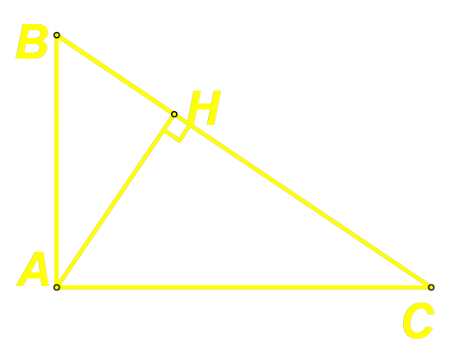
AB = 3cm
AC = 4cm
GT
E ∈ BC;
EB = EC
d) Tính
i) AH
ii) S_{BMNC}
iii)
iv)
KL

Slide 37
AB = 3cm
AC = 4cm
GT
e) HS tự tính: BC = 5cm
E ∈ BC;
EB = EC
d) Tính
i) AH
ii) S_{BMNC}
iii)
iv)
KL

Slide 38
AB = 3cm
AC = 4cm
GT
e) HS tự tính: BC = 5cm
E ∈ BC;
EB = EC
d) Tính
i) AH
ii) S_{BMNC}
iii)
iv)
KL
Cách 1
Cách 2

Slide 39
AB = 3cm
AC = 4cm
GT
e) HS tự tính: BC = 5cm
Cách 2:
E ∈ BC;
EB = EC
d) Tính
i) AH
ii) S_{BMNC}
iii)
iv)
KL
ii) Vì AMHN là hcn (cmt)
⇒ MN = AH = 2,4 cm
Vì ΔAMN ΔACB (cmt)
ΔBHM ΔHCN (g,g)
iii) HS tự c/m:
Vì AMHN là hcn ⇒ MH = AN = 1,44 cm
NC = AC – AN = 4 – 1,44 = 2,56 (cm)

Slide 40
AB = 3cm
AC = 4cm
⇒ AE ⊥ MN = {F}
GT
e)
ΔAMN ΔACB (cmt)
AF và AH là 2 đường cao t/ư
E ∈ BC;
EB = EC
d) Tính
i) AH
ii) S_{BMNC}
iii)
iv)
iv) Xét ΔABC vuông tại A
có AE là trung tuyến
AE = EC (t/c)
ΔAEC cân tại E
KL
AE ⊥ MN = {F}
(t/c)
mà (ΔABC vuông)
Có (ΔAMN ΔACB)
ΔAFN vuông
tại F (đ/l)
Δ AEC cân
AE là trung tuyến của ΔABC vuông

Slide 41
Nhiệm vụ ở nhà
Ôn lại các kiến thức đã học trong học kì II.
Xem lại các dạng bài tạp đã chữa
Làm các bài tập sau:
Bài 1: Cho ∆MNP vuông tại M(MP>MN) Kẻ tia phân giác của góc N cắt PM tại I. Từ P hạ đoạn thẳng PK vuông góc với tia phân giác NI, K NI
a) Chứng minh ∆MNI ∆KPI
b) Chứng minh
c) Cho MN = 3cm, MP = 4cm. Tính IM.
Bài 2: Cho vuông tại A, đường cao AH, phân giác BD cắt AH tại E
Chứng minh ∆ADE cân
Chứng minh AE.BD = BE.DC
Từ D kẻ DK vuông góc với BC tại K. Tứ giác ADKE là hình gì?

